Slide 1
路網派車交管模擬分析相關設定

Slide 2
Outline
軟體環境建置
SQL Server
中控派車(AGVs)
車載管理(VMS)
EQ模擬器
參數檔匯入
地圖
中控派車系統的EQ參數
EQ模擬器
參數調整
車控
交管邏輯
資料整理

Slide 3
軟體環境建置
若電腦環境沒有安裝下列項目，依照對應連結進行下載安裝
SQL Server Express https://go.microsoft.com/fwlink/p/?linkid=2216019&clcid=0x404&culture=zh-tw&country=tw
SQL Management Studio https://aka.ms/ssmsfullsetup
.Net 6.0 runtime https://dotnet.microsoft.com/en-us/download/dotnet/6.0

Slide 4
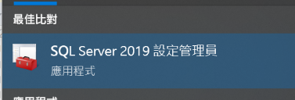
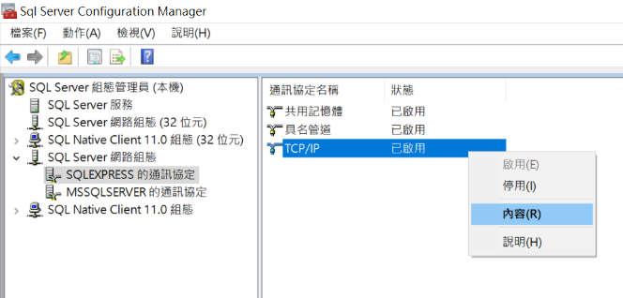
軟體環境建置－SQL Server
開啟SQL Server設定管理員
在SQL Server網路組態下點選SQLEXPRESS的通訊協定
啟用TCP/IP功能後，呼叫內容

Slide 5
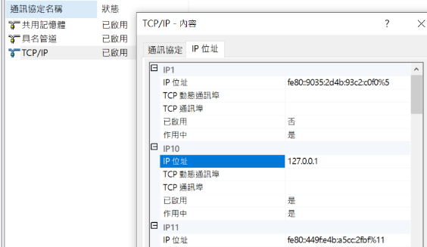
軟體環境建置－SQL Server
在內容裡，點選IP10並在IP位址上更改為”127.0.0.1”
”已啟用 ”和”作用中”的狀態皆改為”是”
TCP動態通訊埠若有數值，則改成空白

Slide 6
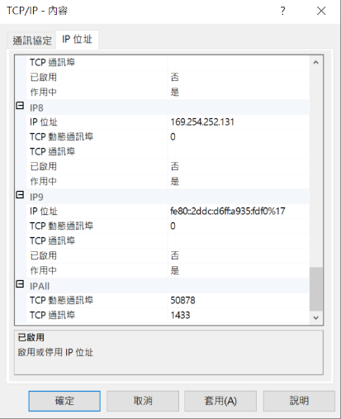
軟體環境建置－SQL Server
將IPAII的”TCP動態通訊埠”和”TCP通訊埠”改成
TCP動態通訊埠 : 50878
TCP通訊埠: 1433
套用後並確認

Slide 7
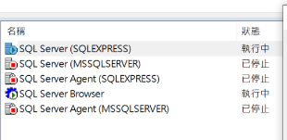
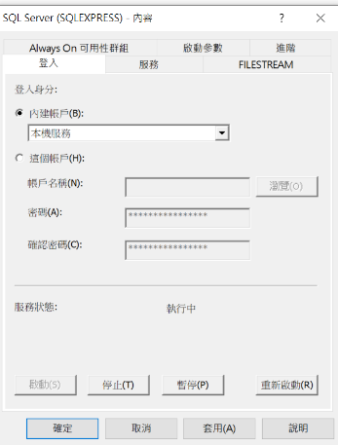
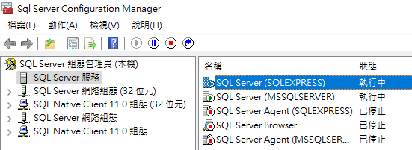
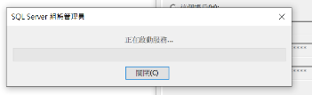
軟體環境建置－SQL Server
確認後，點選SQL Server(SQLEXPRESS)的內容並按下重新啟動
*注意:
SQL Server(SQLEXPRESS)和SQL Server(MSSQLEXPRESS)
無法同時開啟，必須先把SQL Server(MSSQLEXPRESS)狀態停止才能執行SQL Server(SQLEXPRESS)功能，SQL才能夠進行登入

Slide 8
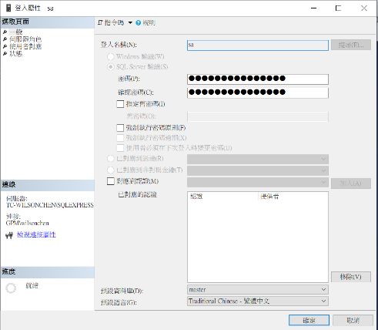
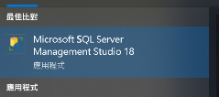
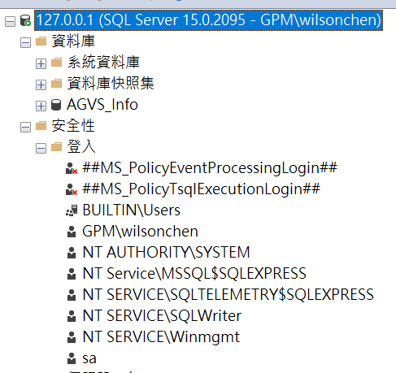
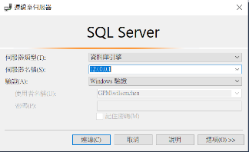
軟體環境建置－SQL Server
開啟SSMS程式後，在windows驗證模式下的登入頁面的伺服器名稱改為”127.0.0.1”並連線。
找到安全性>登入>sa後，更改密碼為”12345678”或”Tsmc12345678”

Slide 9
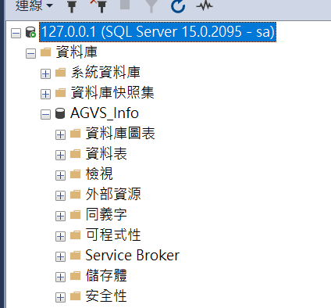
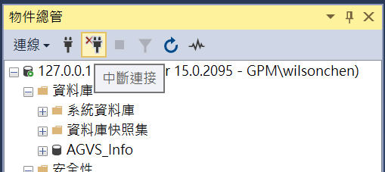
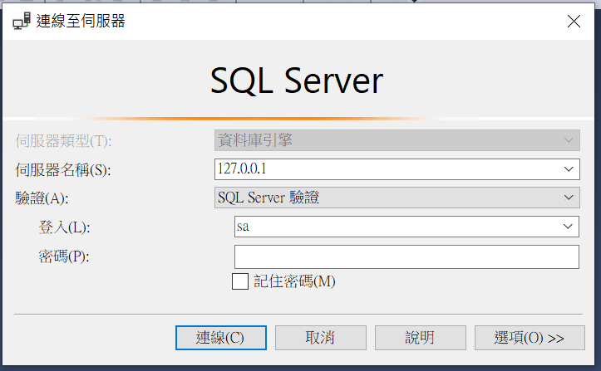
軟體環境建置－SQL Server
更改密碼確認後並中斷連接，在重新連接資料庫
將認證模式改為SQL Server驗證
登入名稱為”sa”，將剛剛設定的密碼輸入後便完成設定

Slide 10
軟體環境建置－中控派車(AGVs)
若尚未有軟體專案，至下列連結Clone
AGV System 中控主程式
https://github.com/gpmagvs/AGVSystem.git
※主要維護，Clone前需要有Github帳號進行登入，並加入gpmagvs group
http://gitlab.gpmcorp.com.tw/smart_agv/AGVSystem.git
※公司內部備份的Gitlab連結

Slide 11
軟體環境建置－中控派車(AGVs)
Step 1: Clone AGYSystem
Step 2:
從Github Clone：執行…\AGVSystem\agvsystem_projects_PULL_ALL_from_Github.bat
從Gitlab Clone：執行…\AGVSystem\agvsystem_projects_clone_gitlab.bat
Step 3: 打開 Visual Studio 進行建置

Slide 12
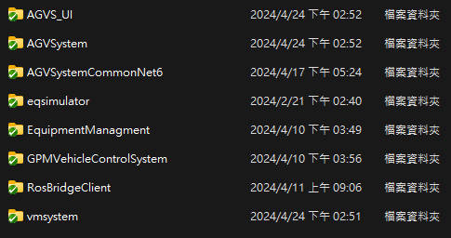
軟體環境建置－車載管理系統(VMS)
中控派車(AGVs)建置完成後，專案路徑下會有車載管理系統之專案資料夾
開啟vmsystem專案並建置執行即可

Slide 13
軟體環境建置－EQ模擬器
至gitlab進行EQ模擬器專案Clone
http://gitlab.gpmcorp.com.tw/smart_agv/assist_projects/eqsimulator.git
Clone後建置執行即可

Slide 14
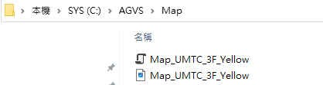
參數檔匯入－地圖
已有的地圖資訊放置路徑：
V:\台中\應用發展中心\02.智能系統部\欣興電專案\派車測試\圖資
※資料夾以日期命名，日期愈新，圖資愈新
將模擬的地圖(JSON File)放置→C:\AGVS\Map.

Slide 15
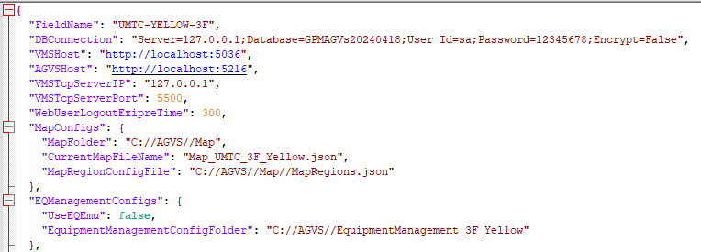
參數檔匯入－地圖
開啟SystemConfigs.json
更改CurrentMapFileName為預計使用的地圖json檔案
預計使用的地圖Json檔

Slide 16
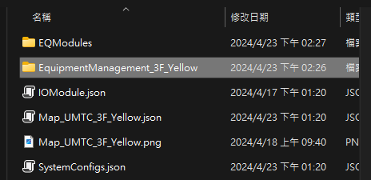
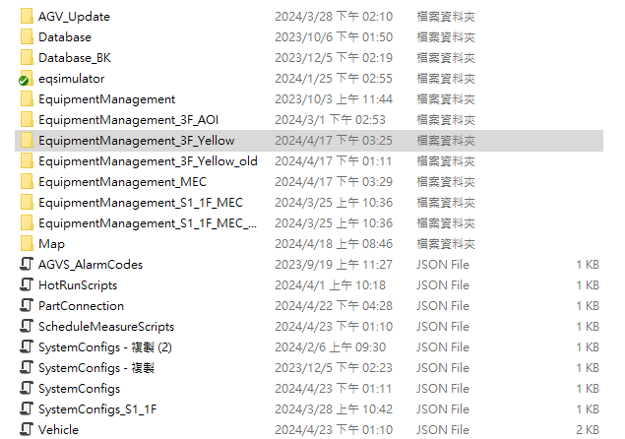

參數檔匯入－ EQConfigs
將現有EQ Config資料夾直接複製到AGVS底下

Slide 17
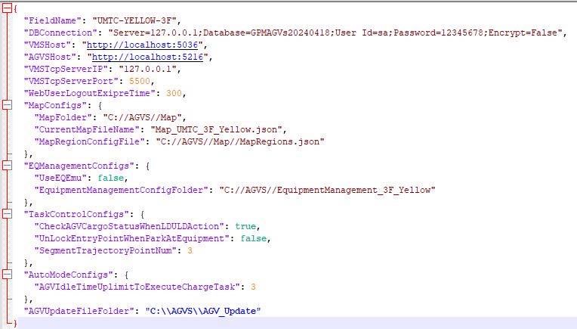
參數檔匯入－ EQConfigs
將現有EQ Config資料夾直接複製到AGVS底下
使用的EQ Config所在資料夾

Slide 18

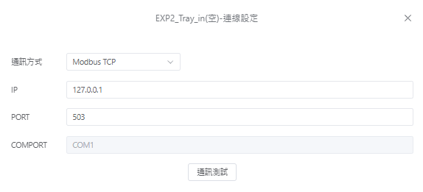
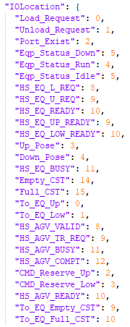
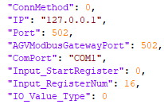
參數檔匯入－EQConfigs注意事項
於派車系統設定設備管理上下游關係時，須注意
每個EQ的Port須設定不同
設定完後，需至EQConfigs參數檔(上頁)
做以下修改。

Slide 19
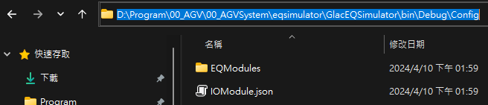
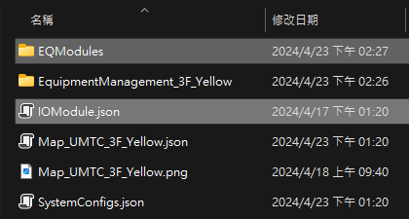
參數檔匯入－EQ模擬器參數檔
將EQ模擬器參數複製到EQ模擬器的Config資料夾當中

Slide 20
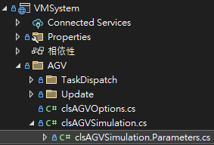
參數調整－車控參數
車子的參數：
VMSystem/AGV/clsAGVSimulation.cs
模擬參考參數：
 | 模擬器參數 | 實車參數
MoveSpeedRatio | 1m/s | Max:1m/s, Min:0.08m/s,acel:0.35/s^s,dcel:0.75m/s^2
TapMoveSpeedRatio | 0.18m/s | Max:0.18m/s,Min0.027m/s,acc:0.5m/s^2, 30cm以上加速至Max, 30cm以下減速至0.07, 2cm以下減速至min, 0.6cm以下減速至0.
RotationSpeed | 15deg/s | max:15deg/s, min:5deg/s , acc: 5deg/s^s
WorkingTime | 20s | 約20s
SpeedUpRate | 60倍

Slide 21
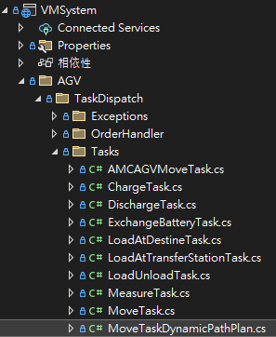
參數調整－交管邏輯
交管邏輯：
VMSystem/AGV/TaskDispatch/Tasks/MoveTaskDynamicPathPlan.cs
主要調整SendTaskToAGV()

Slide 22
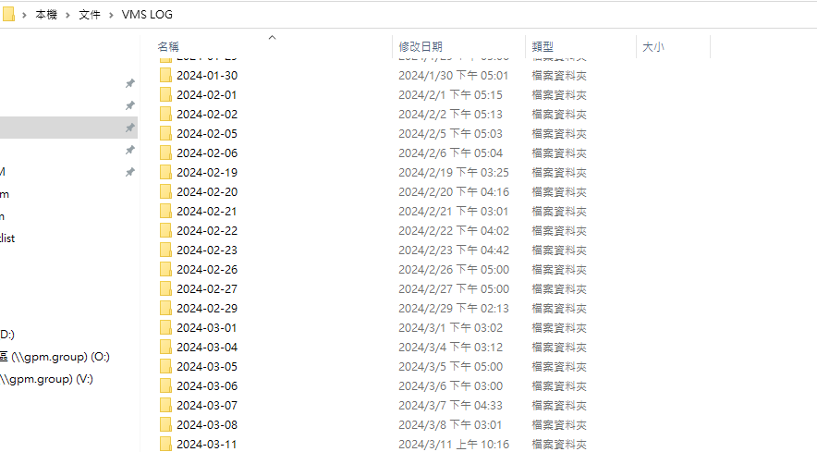
資料整理－LOG路徑
路徑: 本機→文件→VMS LOG

Slide 23
資料整理－LOG 內容
目前LOG有紀錄:
每個Tag點的等待時間(一進Tag點開始計時，離開Tag點後結束計時) (關鍵字：Point ID : 42, Wait Time: 0.3191431 seconds)
點跟點之間的距離及花費時間 (關鍵字：走行距離、需要花的時間)
紀錄交管點 (關鍵字： Traffic point)

